Slide 1
Audit Carrefour Express
Magasin : Silver Mall
04/11/2019
M Souheil DRAOUI

Slide 2
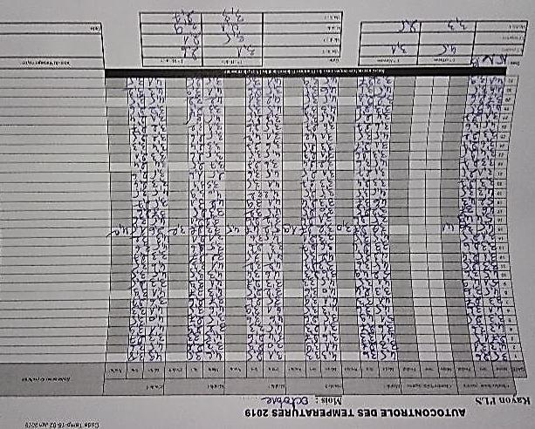
PLS: Le suivi et l'enregistrement des températures à cœur de la chaine du froid n'étaient pas réalisés.

Slide 3
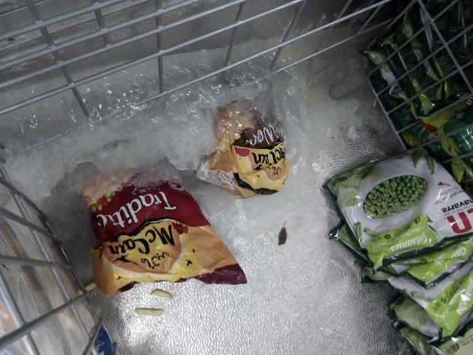
PLS: Présence de givre au niveau des congélateurs horizontaux des glaces et produits surgelés.

Slide 4
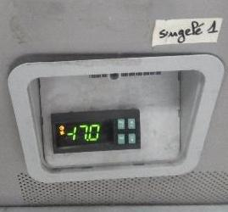
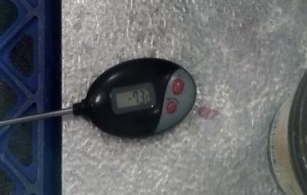
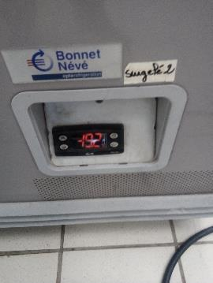
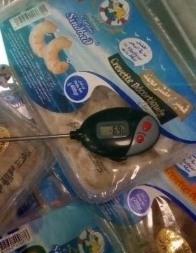
PLS: Congélateur horizontal surgelés:
T affichée: -17°C et T mesurée: -6,9°C
Congélateur horizontal glaces:
T affichée: -19,2°C et T mesurée: -7,3°C.

Slide 5
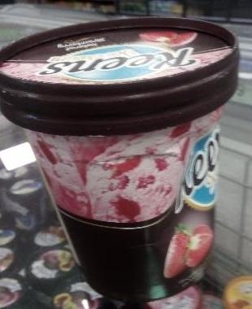
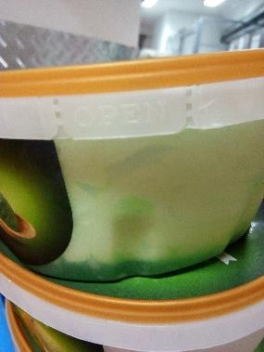
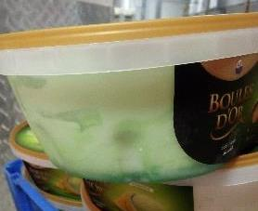
PLS: Les glaces ont fondus (signe de décongélation des produits).

Slide 6
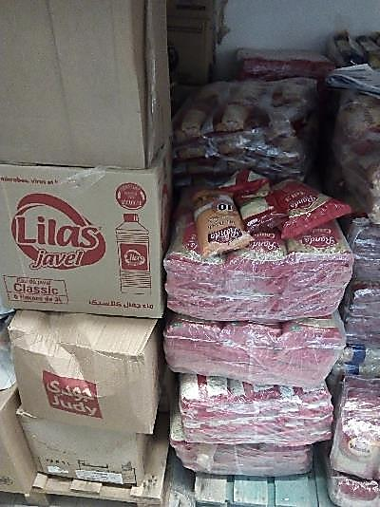
Réserve PGC: Stockage simultané des produits de nettoyage avec les produits alimentaire.

Slide 7
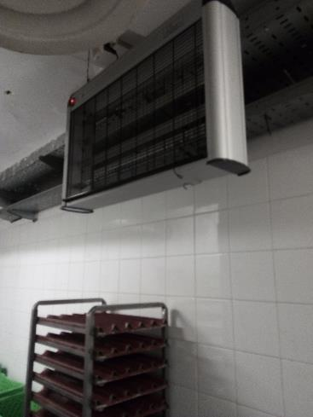
Boul/pât: Le DEIV n’était pas fonctionnel le jour de l’audit.

Slide 8
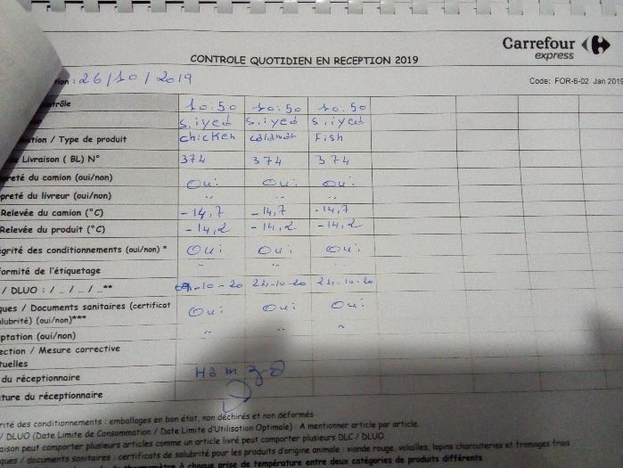
Réception: Absence des feuilles de contrôle à la réception depuis le 26/10/19.

Slide 9
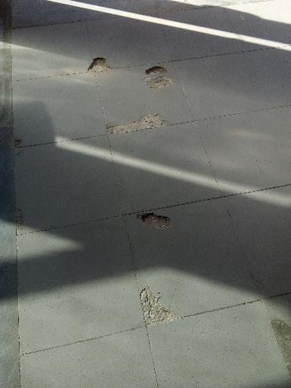
Le sol était ébréché au niveau de la zone de réception.

Slide 10
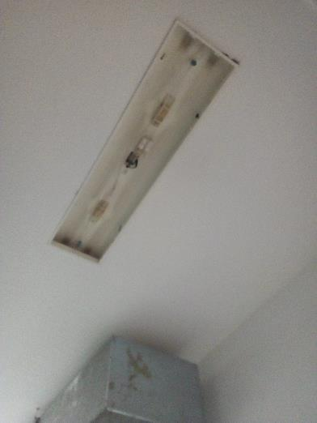
Réception: Présence de lampes non fonctionnelles et non protégées.

Slide 11
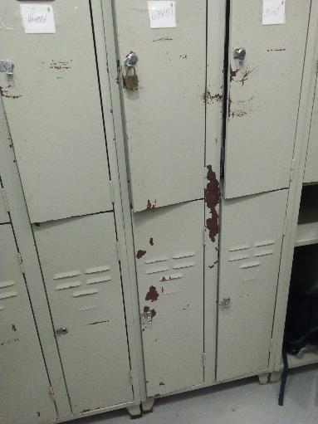
Vestiaires hommes et femmes: Les casiers étaient rouillés.

Slide 12
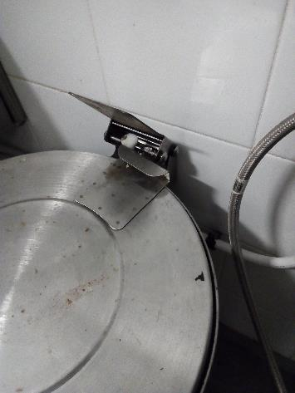
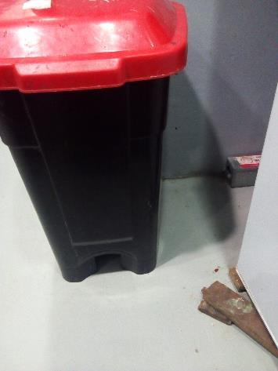
Salle de pause et laboratoir boul/pât: Les pédales des poubelles étaient rompues.

